Slide 1

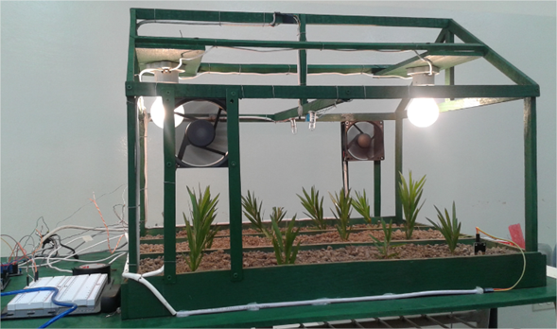
Invernadero Automatizado para Especias Aromáticas

Slide 2

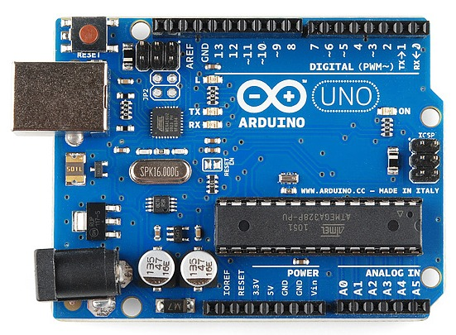
Como está construido nuestro Invernadero?
Nuestro invernadero se fundamenta en la plataforma Arduino, que opera bajo los principios de electrónica y software libre. Esto significa que tanto el diseño como la programación del software y hardware no están sujetos a pagos de patentes ni licencias. La popularidad y la facilidad de uso de Arduino hacen que su implementación sea económicamente accesible.

Slide 3
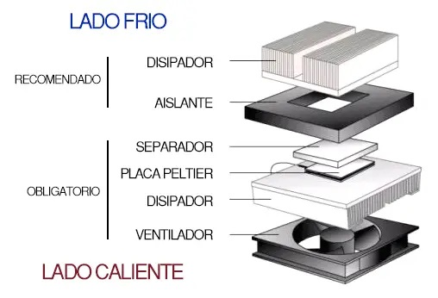
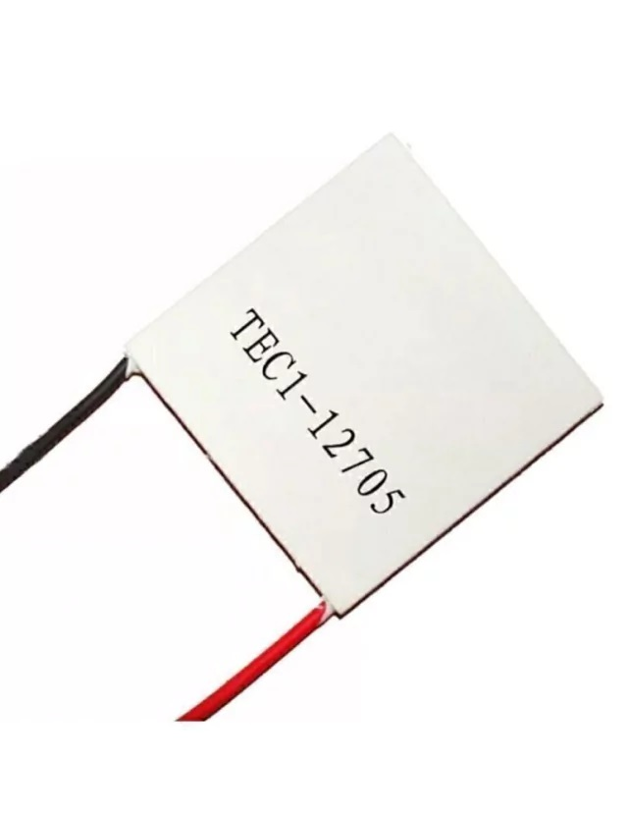
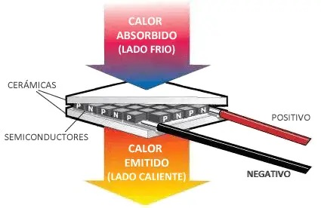
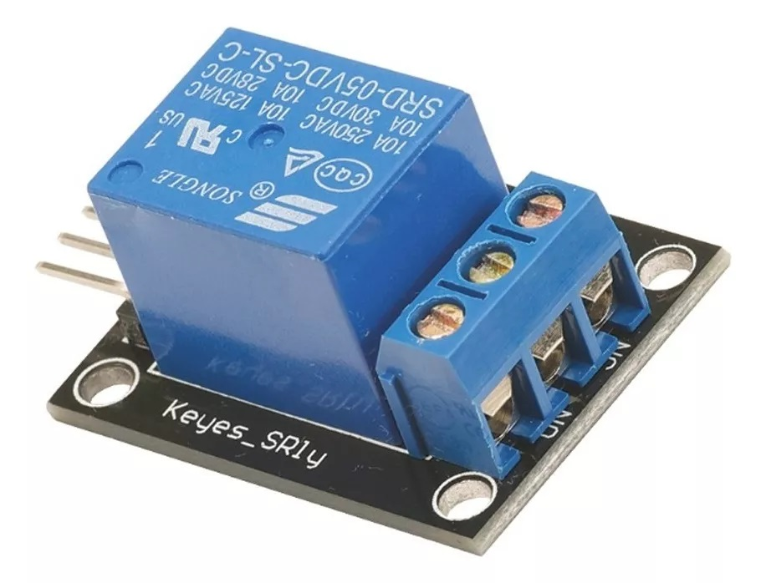
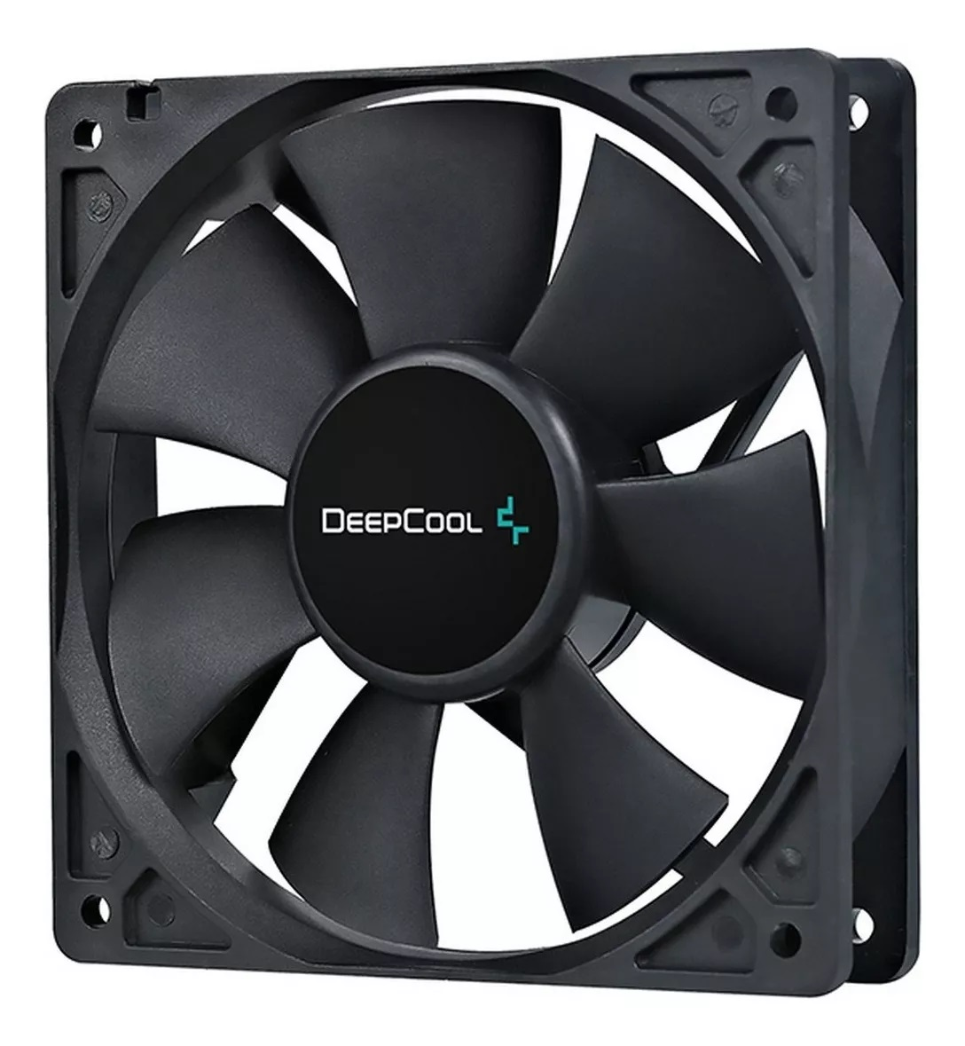
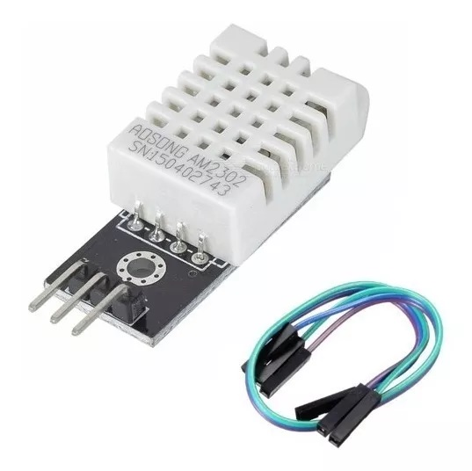
Cómo lo vamos a calentar o ventilar?
Sistema Calefactor - Celda de Peltier
La celda de peltier tiene la particularidad de que una cara calentarse por arriba de los 100° centígrados y la Otra cara enfriarse por debajo de los 0° cuando se le aplica una tensión de Corriente continua, usaremos la cara que calienta para mantener en temperatura el invernadero.
Sensor de Temperatura
El sensor DHT22 tiene como función tomar la temperatura ambiente del invernadero para ayudar al software a saber si el invernadero está frió o caliente, para prender la calefacción o el ventilador para enfriar y poder mantener así una temperatura ambiente estable
Ventiladores
Los ventiladores se encargaran de ser necesarios para enfriar el invernadero si la temperatura es muy alta.
Relé
los relé se utilizan como llaves de Potencia para conectar y desconectar la celda de peltier y los ventiladores.

Slide 4
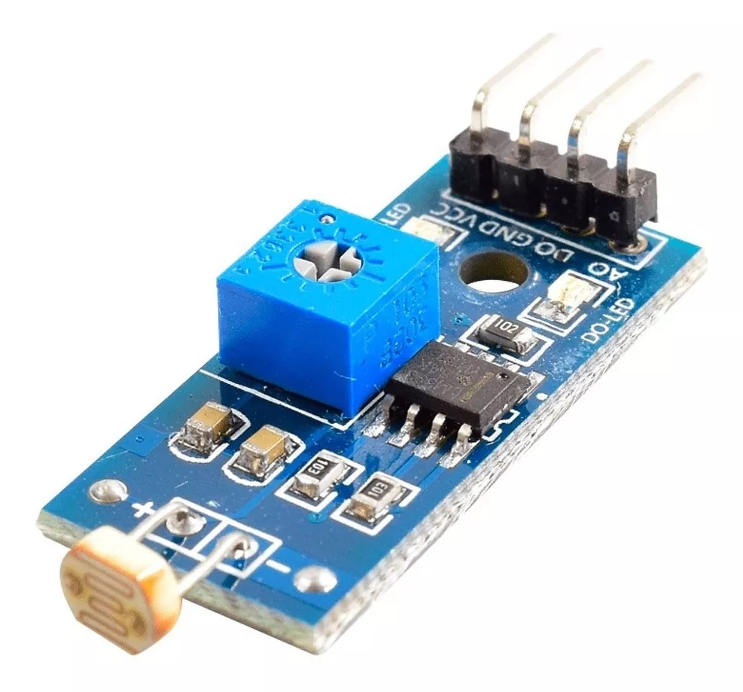
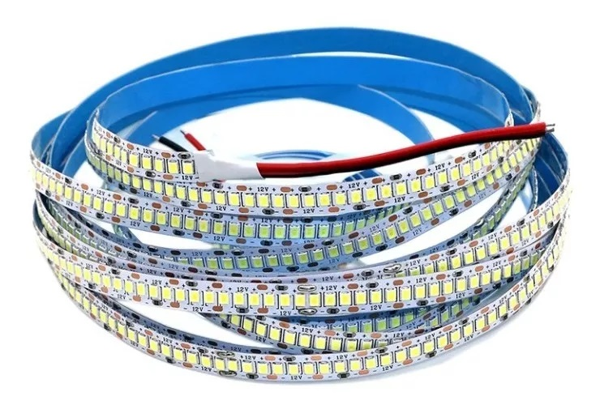
Cómo lo vamos a iluminar el Invernadero?
Sensor LDR
El Sensor LDR, sensa la intensidad de iluminación donde va a estar instalado el invernadero y en base a este dato ayuda al software a elevar o disminuir la intensidad de iluminación Artificial que posee el interior del invernadero.
Tiras LED
Las Tiras LED sirven para iluminar internamente el Invernadero.

Slide 5
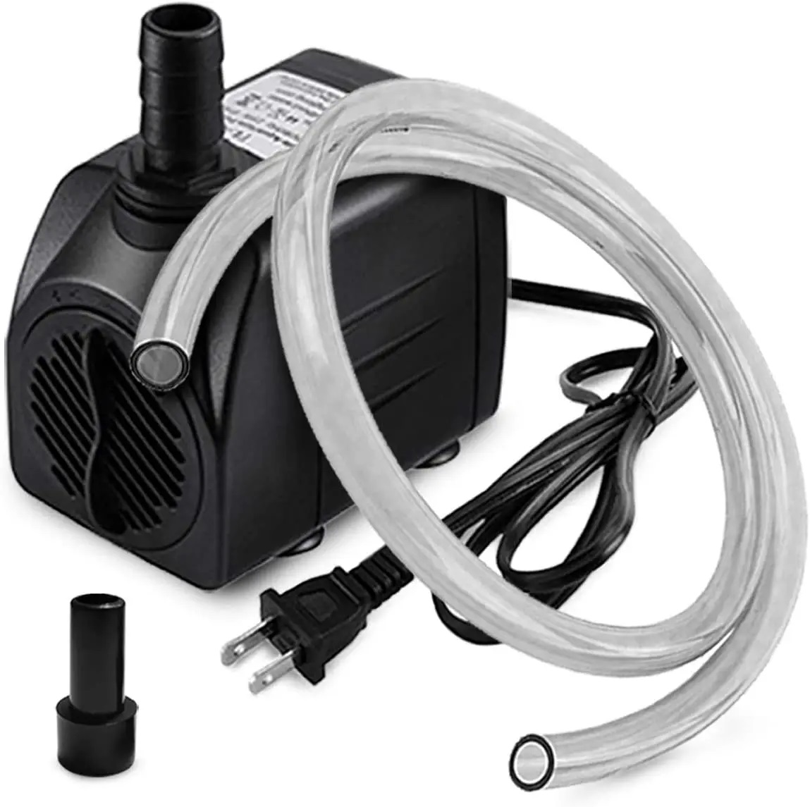
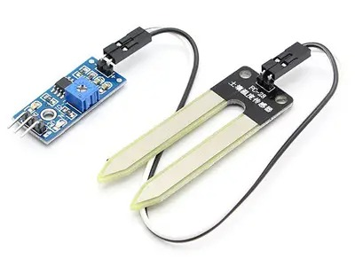
Cómo lo vamos a regar al Invernadero?
Higrómetro Fc28
El Higrómetro Fc28 permite tomar el nivel de humedad de la tierra y ayudar al software a tomar la decisión si activar la bomba de agua o pararla.
Bomba de Agua
La Bomba de agua tiene por función tomar agua de un recipiente y regar todo el invernadero por medio de una manguera
Relé
los relé se utilizan como llaves de Potencia para conectar y desconectar la Bomba de Agua.

